Slide 1
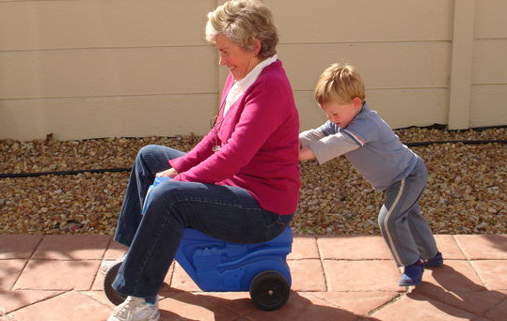
Y ahora… ¿Quién pasea a quién?
Los tiempos cambian pero las costumbres permanecen
La nueva línea de mezclas y premezclas Moderna te permite cocinar las típicas comidas de la abuela de forma rápida, fácil y sencilla.
MEZCLAS Y PREMEZCLAS
Mantiene lo esencial

Slide 2
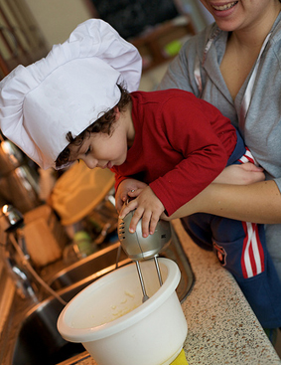
Y ahora… ¿Quién cocina?
Los tiempos cambian pero las costumbres permanecen
Con la nueva línea de mezclas y premezclas Moderna cocinar las comidas de la abuela es mucho más fácil y sencillo.
MEZCLAS Y PREMEZCLAS
Mantiene lo esencial
Notes:
Revisar copy

Slide 3
¿quién es la consentida ahora?
Los tiempos cambian pero las costumbres permanecen
Con la nueva línea de mezclas y premezclas Moderna cocinar las comidas de la abuela es mucho más fácil y sencillo.
MEZCLAS Y PREMEZCLAS
Mantiene lo esencial
Notes:
Invertir imagen para que quede el titular a la izq

Slide 4
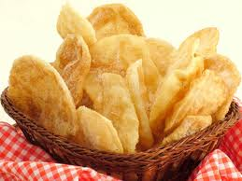
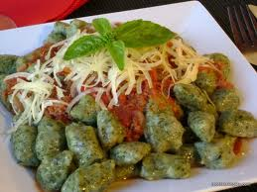
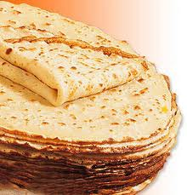
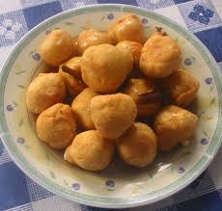
Hoy como ayer, compartir en familia sigue siendo el mejor plan.
MEZCLAS Y PREMEZCLAS
Mantiene lo esencial

